Slide 1
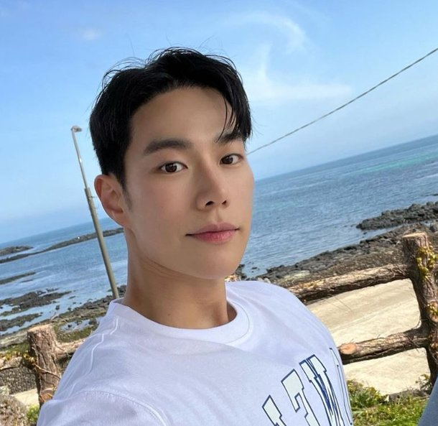
사용성 테스트 계획하기
테스트 : 강이주
사용자 프로파일
제품경험
자사제품사용여부 : 있음
자사제품사용빈도 : 1회 이상
유사 타사제품 사용여부 : 있음
유사 타사제품 사용빈도 : 각 1회씩
개인이력
나이 : 20대 중반 ~ 30대 초반
성별 : 남성
최종학력 : 고졸 ~ 초대졸
컴퓨터에 대한 이해도 : 중급
오른손/왼손잡이 여부 : 오른손잡이
온/오프라인 선호도 : 온라인 선호
모바일 경험
사용시간 : 10시간 이상
사용빈도 : 주 7회 이상
사용기종 및 장치 : 아이폰 12pro

Slide 2
사용성 테스트 계획하기
사용성 테스트 디자인
테스트 방법 | 20세 중반에서 30대 중반 남성 중 유사 타사 제품을 즐겨 쓰는 사용자를 대상으로 참여자 리스트를 확보하여 동일한 테스트 환경에서 제품 검색 및 사이트 구동 까지의 과제로 진행한다
참가자 수 | 10명
테스트 장소 | 컴퓨터가 구비된 장소(모바일)
소요 시간 | 1시간

Slide 3
사용성 테스트 계획하기
사용성 테스트 진행 순서
오리엔테이션
과제시작
참가자 면담
테스트사이트(시드물)
설문조사

Slide 4
사용성 테스트 계획하기
사용성 테스트 결과 요약
테스트 결과 취합 방법 | 원하는 동작이 잘 구동 되는지 확인 한 가지 제품을 찾기 위한 평균 클릭 수 불필요한 메뉴 유무 제품 구매 결정까지의 클릭 수
테스트 결과 수집 방법 | 검색에서 구매 프로세스에서 장 / 단점 타 브랜드와의 차별성 메인 디자인이 제품 구매에 영향을 미치는 정도 동일한 기능의 제품 중 해당 라인의 제품을 선택하게 된 이유

Slide 5
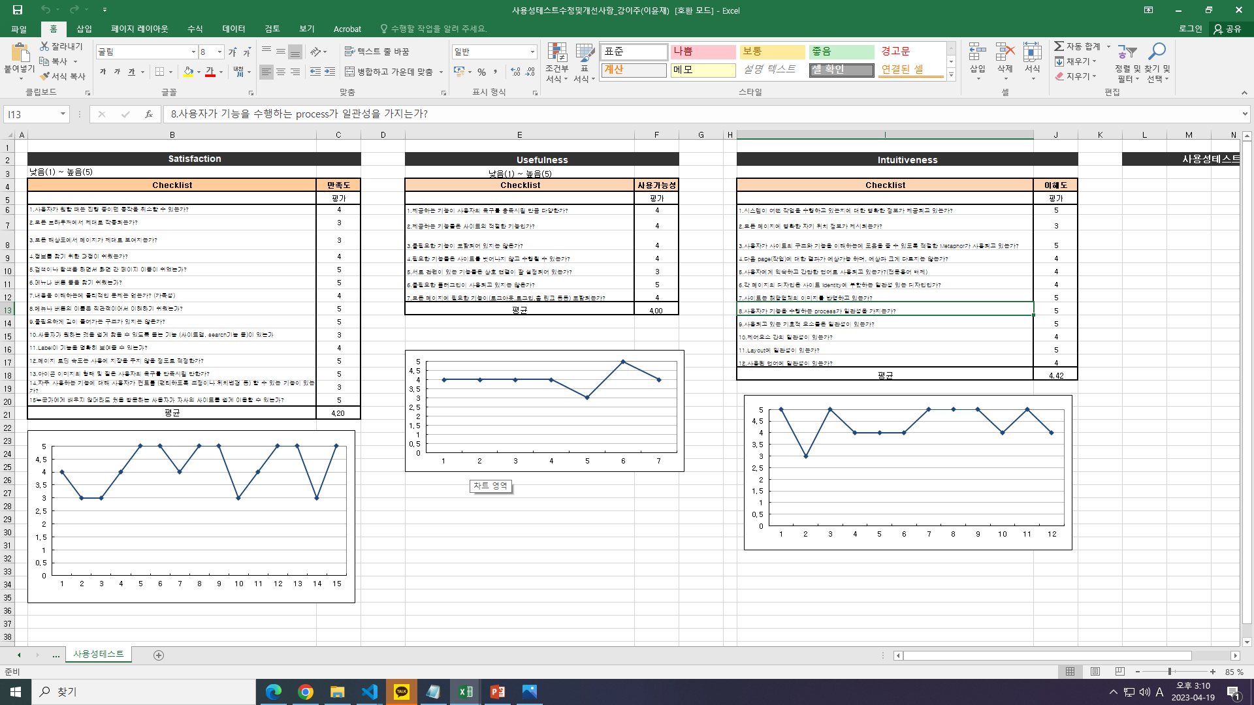
사용성 테스트 계획하기
사용성 테스트 결과 요약

Slide 6
사용성 테스트 계획하기
사용성 테스트 결과 요약

Slide 7
사용성 테스트 계획하기
사용성 테스트 결과 요약

Slide 8
사용성 테스트 계획하기
사용성 테스트 결과 요약
모바일 해상도 맞춤
모바일 해상도에 맞게 사이즈를 적절하게 배열하도록 한다
검색 기능 구현
검색 기능을 구현한다
브라우저 작동 오류
브라우저에서의 슬라이드 기능을 보완과 타 기능 구현
자기 위치 정보 제시
사용자가 현재 수행 중인 내용을 바로 알 수 있도록 자기 위치 정보를 표기해 웹 접근성을 높인다.

